Slide 1
CACO- 碳积分 与 碳易贷
CACO - Carbon credits and carbon credits
东方雨后彩虹小组
Fintech product design presentation

Slide 2
FI
CO
东方雨后彩虹小组
Fintech product design presentation

Slide 3
FInancial
COnsumption
CArbon
东方雨后彩虹小组
Fintech product design presentation

Slide 4
FInancial
CArbon
COnsumption
东方雨后彩虹小组
Fintech product design presentation

Slide 5
CA
CO

Slide 6
产品1：基于碳足迹的CACO
01
1 | Product design 1 : CACO indexs based on carbon footprint

Slide 7
CA
CO

Slide 8
CA
CO
怎么算？

Slide 9
计算范围：生产/使用/回收
CACO 分数的计算原理
“碳足迹”的计算需要考虑商品的生产环节、同时部分商品在“使用”和“回收”环节需要考虑碳排放：“汽车”
每个产品都有自己的“碳足迹”标签，反应生产等过程的温室气体排放量。客户消费，记录消费的商品的碳足迹，排序，映射到分布中，形成分数。
01
HOW
02
03
计算边界：商品关联
与FICO的本质区别：
部分商品的碳排放产生于“与其他产品的共同使用”中（碳减少，体现在使用过程中），此时需要注意划分计算边界，避免重复计算。“汽油”、“光伏发电板”
FICO度量的【违约】是易于评价的的显性状态/ CACO关注的【绿色消费水平/习惯】不是绝对的可以测度的，只能使用排序/分类方法——排序后映射【机器学习-无监督学习/聚类】

Slide 10

01
大气与环境科学
02
地理与遥感技术
数据来源与测算
数据来源与测算
03
基础生物化学
04
加密计算与隐私传输
数据来源与测算
数据收集
05
区块链：不可篡改
06
统计与数据科学
数据收集
数据处理与分析

Slide 11
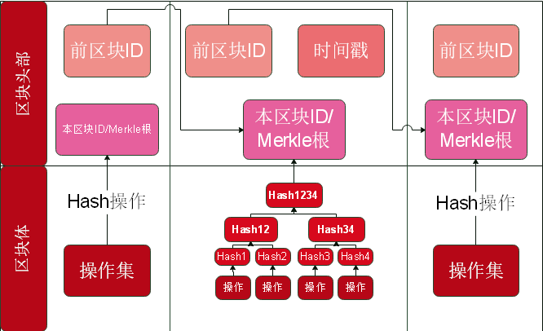
H( )
之前的哈希指针H( )
之前的哈希指针H( )
之前的哈希指针H( )
数据
数据
数据
验证：
‘verify_chain’方法会遍历区块链中的每个区块，对每个区块重新计算哈希值，并检查它是否与区块中存储的哈希值匹配。此外，它还会检查每个区块的“previous_hash”是否与前一个区块的哈希值匹配。如果发现任何不致，它将返回“False”和发生问题的区块索引。如果一切都正确，它将返回“True”和“-1”。

Slide 12

Trustworthiness CACO碳积分-可信赖：
01
准确性
碳积分的计算过程与原理合理、科学，能够尽可能的公平地衡量商品和服务在产生与被消费的过程中，产生的碳排放和环境效益。
02
保密性
基于区块链、隐私计算、无网络传输、加密与公私钥、盲签名等技术形成的碳积分，能够确保生成与使用的全过程保密、不可篡改、可溯源、可验证性。
03
透明性
规则透明：碳足迹的计算和碳积分的生成规则和原理，公开透明。获取透明：计算所用的数据来自于公共数据和用户允许使用的个人数据。
04
普适性
度量“个人绿色消费习惯”的碳积分，无论是消费金融领域，还是社会生活的方方面面，都能够与现有产品和服务进行良好结合，释放积极的正外部性效益。

Slide 13
产品2：基于CACO的碳易贷
02
2 | Product design 2 : Green credit product based on CACO

Slide 14
CACO
个人绿色消费信贷
FICO
个人消费信贷
东方雨后彩虹小组
Fintech product design presentation

Slide 15
个人绿色消费信贷
CACO
个人消费信贷
FICO
东方雨后彩虹小组
Fintech product design presentation

Slide 16
CACO
普惠绿色消费信贷
FICO
个人消费信贷
东方雨后彩虹小组
Fintech product design presentation

Slide 17
CACO
碳易贷

Slide 18
产品设计：碳易贷
Outline
01
产品性质：
个人低碳消费信贷产品：希望贷款被用于【低碳消费】
02
实现基础：
CACO-碳积分 + 碳足迹【科技赋能】
03
1.【低碳消费行为】与【商业银行利益】不相关；
2.定价之谜
设计核心难题：

Slide 19
01
产品性质
零售业信贷产品 ——普惠金融
产品设计
Outline
02
核心目标
促进绿色消费 ——绿色金融
1
2
3
4
03
实现基础
“碳足迹”标签 ——技术赋能
对比传统信贷：
违约与利益不相关.
对比传统信贷：
定向贷款与普惠.
金融产品固有属性：定价理论.
区分ESG：
绿色投资与消费.
Compared with traditional credit:
Breach of contract has nothing to do with profit.
Compared with traditional credit:
Targeted lending and inclusive benefits
Intrinsic properties of financial products: pricing theory.
Differentiating ESG:
Green investment and consumption.

Slide 20
改进：绿色资本金
2-1.对比传统信贷：
违约与利益不相关问题.
构造与“绿色普惠信贷实际用于绿色消费的金额”成相关性的资本金要求，作为一项反应“绿色零售贷款的质量”的资本金
逻辑原理：
绿色普惠信贷的贷出金额，若没有被用于消费低碳产品，资本金要求提高，商业银行需要付出更多的机会成本，即对于低质量的绿色贷款的惩罚
传统的信用贷款，信贷的违约与银行的收益（损失）强相关：即若债务人违约，银行将直接蒙受损失；若债务人信用质量下降，银行也承受了资产价值下降的风险。
在绿色普惠信贷产品中，发放贷款的意图在与鼓励消费者使用贷款金额消费绿色产品。但在现有体系下，消费者的绿色消费行为与银行的经营绩效没有直接关联，盈利逻辑没有交集——市场动力小。
技术支持：
绿色消费的监管与测度：区块链、加密货币和钱包，跟踪消费记录和习惯……

Slide 21
2-x.对比传统信贷：
定向贷款与普惠金融的不适配性.
01
定向贷款
定向贷款/专项投融资/专项债券
有足值的抵质押物，或者规模足够大cover发行成本
02
适配性讨论
金额&发行成本/事后监管/法律合同约束效率与效力
03
有效性得证
因此，本产品（绿色普惠信贷）是绿色金融在普惠金融与小额消费金融领域的生动实践和空白填补

Slide 22
2-2.金融产品固有属性：
绿色普惠信贷产品定价理论.
D
C
B
A
信用在险价值：
商业银行信贷定价：
金融产品定价：
引入：产品定价
（一）定价理论综述：
商品属性定价——无差别的人类劳动-价值-价格/供需影响；金融属性——现金流贴现定价/估值定价/补偿定价/信贷产品关系定价法
（二）对比传统信贷产品定价方法：
拓展至绿色消费贷款（信用风险和碳足迹风险）
（三）定价理论：
正面：预期收益贴现——参考关系定价法的碳足迹指数定价法
负面：预期损失补偿——参考信用利差的绿色利差和绿色在险价值定价法
基于在险价值的思想和信用风险损失的概率分布，得出的VaR，基于VaR进行产品定价
· 商业银行产品定价法：关系定价法
· 信贷产品定价：KMV模型、CreditMetrics模型、信用等级转移矩阵和信用利差
· 现金流贴现定价
· 估值定价
· 风险与损失定价
思考：一个苹果如何定价；一克黄金如何定价？

Slide 23
2-3.金融产品固有属性：
定向贷款与普惠金融的适配性.
D
C
B
A
信用在险价值：
商业银行信贷定价：
金融产品定价：
引入：产品定价
（一）定价理论综述：
商品属性定价——无差别的人类劳动-价值-价格/供需影响；金融属性——现金流贴现定价/估值定价/补偿定价/信贷产品关系定价法
（二）对比传统信贷产品定价方法：
拓展至绿色消费贷款（信用风险和碳足迹风险）
（三）定价理论：
正面：预期收益贴现——参考关系定价法的碳足迹指数定价法
负面：预期损失补偿——参考信用利差的绿色利差和绿色在险价值定价法
基于在险价值的思想和信用风险损失的概率分布，得出的VaR，基于VaR进行产品定价
· 商业银行产品定价法：关系定价法
· 信贷产品定价：KMV模型、CreditMetrics模型、信用等级转移矩阵和信用利差
· 现金流贴现定价
· 估值定价
· 风险与损失定价
思考：一个苹果如何定价；一克黄金如何定价？

Slide 24
2-3.金融产品固有属性：
定向贷款与普惠金融的适配性.
D
C
B
A
信用在险价值：
商业银行信贷定价：
金融产品定价：
引入：产品定价
（一）定价理论综述：
商品属性定价——无差别的人类劳动-价值-价格/供需影响；金融属性——现金流贴现定价/估值定价/补偿定价/信贷产品关系定价法
（二）对比传统信贷产品定价方法：
拓展至绿色消费贷款（信用风险和碳足迹风险）
（三）定价理论：
正面：预期收益贴现——参考关系定价法的碳足迹指数定价法
负面：预期损失补偿——参考信用利差的绿色利差和绿色在险价值定价法
基于在险价值的思想和信用风险损失的概率分布，得出的VaR，基于VaR进行产品定价
· 商业银行产品定价法：关系定价法
· 信贷产品定价：KMV模型、CreditMetrics模型、信用等级转移矩阵和信用利差
· 现金流贴现定价
· 估值定价
· 风险与损失定价
思考：一个苹果如何定价；一克黄金如何定价？

Slide 25
2-3.金融产品固有属性：
定向贷款与普惠金融的适配性.
D
C
B
A
信用在险价值：
商业银行信贷定价：
金融产品定价：
引入：产品定价
（一）定价理论综述：
商品属性定价——无差别的人类劳动-价值-价格/供需影响；金融属性——现金流贴现定价/估值定价/补偿定价/信贷产品关系定价法
（二）对比传统信贷产品定价方法：
拓展至绿色消费贷款（信用风险和碳足迹风险）
（三）定价理论：
正面：预期收益贴现——参考关系定价法的碳足迹指数定价法
负面：预期损失补偿——参考信用利差的绿色利差和绿色在险价值定价法
基于在险价值的思想和信用风险损失的概率分布，得出的VaR，基于VaR进行产品定价
· 商业银行产品定价法：关系定价法
· 信贷产品定价：KMV模型、CreditMetrics模型、信用等级转移矩阵和信用利差
· 现金流贴现定价
· 估值定价
· 风险与损失定价
思考：一个苹果如何定价；一克黄金如何定价？

Slide 26
D
C
B
A
信用在险价值：
商业银行信贷定价：
金融产品定价：
引入：产品定价
基于在险价值的思想和信用风险损失的概率分布，得出的VaR，基于VaR进行产品定价
· 商业银行产品定价法：关系定价法
· 信贷产品定价：KMV模型、CreditMetrics模型、信用等级转移矩阵和信用利差
· 现金流贴现定价
· 估值定价
· 风险与损失定价
思考：一个苹果如何定价；一克黄金如何定价？

Slide 27
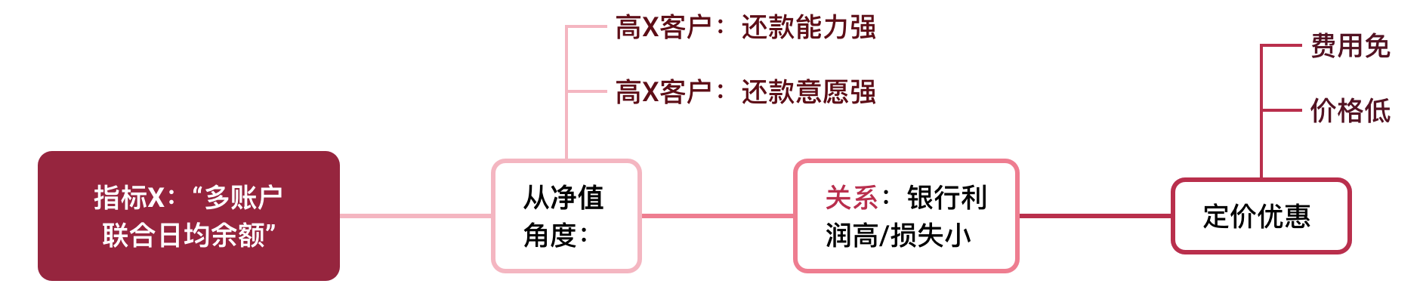
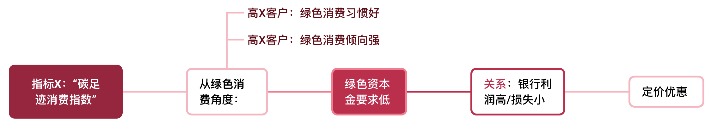
2-2.金融产品固有属性：
绿色普惠信贷产品定价理论.
商业银行经营管理——产品定价：关系定价法
使用“多账户联合日均余额（combined average monthly balance）”度量客户与商业银行的“关系（relationship）”
从信用风险角度，本质上是通过账户余额的净值反应客户的还款意愿和能力
做法：客户关系等级——服务手续费减免/定价优惠
D
C
B
A
信用在险价值：
商业银行信贷定价：
金融产品定价：
引入：产品定价
基于在险价值的思想和信用风险损失的概率分布，得出的VaR，基于VaR进行产品定价
· 商业银行产品定价法：关系定价法
· 信贷产品定价：KMV模型、CreditMetrics模型、信用等级转移矩阵和信用利差
· 现金流贴现定价
· 估值定价
· 风险与损失定价
思考：一个苹果如何定价；一克黄金如何定价？
01
02
03
正向定价：关系定价，与 碳指数程度定价法
负向定价：信用利差，与 绿色利差
风险补偿定价：绿色在险价值

Slide 28
2-2.金融产品固有属性：
绿色普惠信贷产品定价理论.
绿色普惠信贷定价——CACO指数定价法：
使用“CACO”，度量客户消费绿色低碳产品的习惯和意愿
消费历史更低碳的贷款者——倾向于维持低碳消费惯性——“绿色资本金”减免——银行创造利润能力上升——客户关系等级。
D
C
B
A
信用在险价值：
商业银行信贷定价：
金融产品定价：
引入：产品定价
基于在险价值的思想和信用风险损失的概率分布，得出的VaR，基于VaR进行产品定价
· 商业银行产品定价法：关系定价法
· 信贷产品定价：KMV模型、CreditMetrics模型、信用等级转移矩阵和信用利差
· 现金流贴现定价
· 估值定价
· 风险与损失定价
思考：一个苹果如何定价；一克黄金如何定价？
01
02
03
正向定价：关系定价，与 碳指数程度定价法
负向定价：信用利差，与 绿色利差
风险补偿定价：绿色在险价值

Slide 29
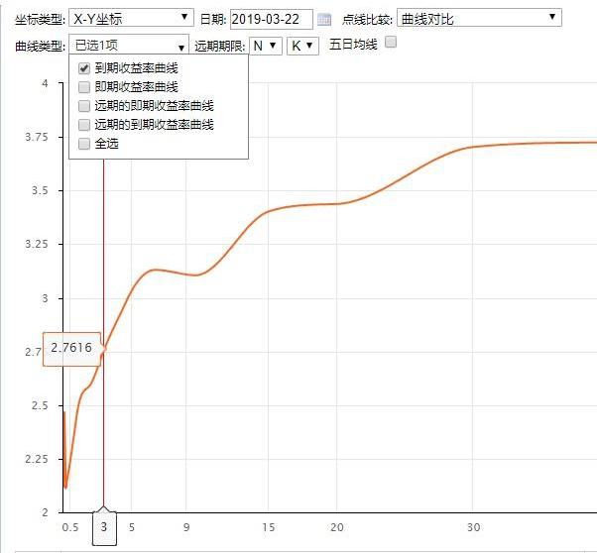
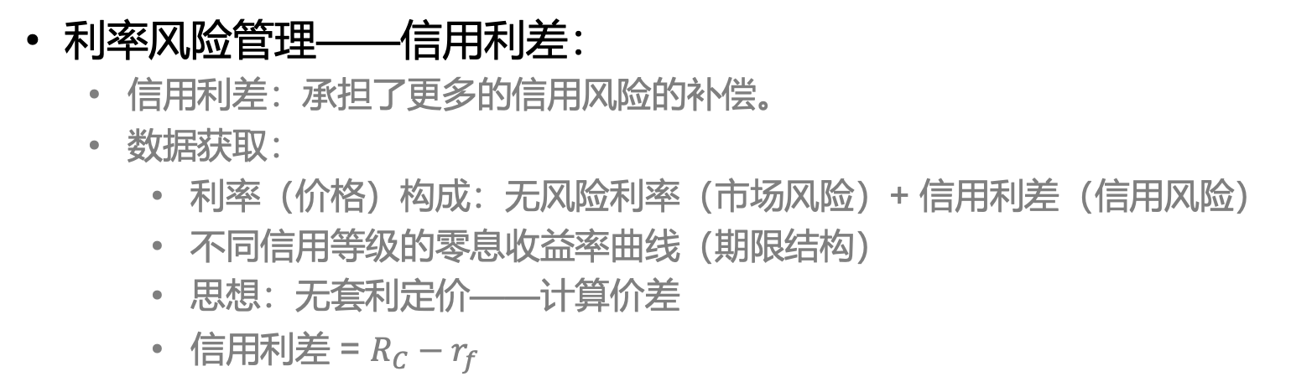
2-2.金融产品固有属性：
绿色普惠信贷产品定价理论.
利率风险管理——信用利差：
信用利差：承担了更多的信用风险的补偿。
数据获取：
利率（价格）构成：无风险利率（市场风险）+ 信用利差（信用风险）
不同信用等级的零息收益率曲线（期限结构）
思想：无套利定价——计算价差
信用利差 = $R_{C}−r_{f}$
D
C
B
A
信用在险价值：
商业银行信贷定价：
金融产品定价：
引入：产品定价
基于在险价值的思想和信用风险损失的概率分布，得出的VaR，基于VaR进行产品定价
· 商业银行产品定价法：关系定价法
· 信贷产品定价：KMV模型、CreditMetrics模型、信用等级转移矩阵和信用利差
· 现金流贴现定价
· 估值定价
· 风险与损失定价
思考：一个苹果如何定价；一克黄金如何定价？
02
01
03
正向定价：关系定价，与 碳指数程度定价法
负向定价：信用利差，与 绿色利差
风险补偿定价：绿色在险价值

Slide 30
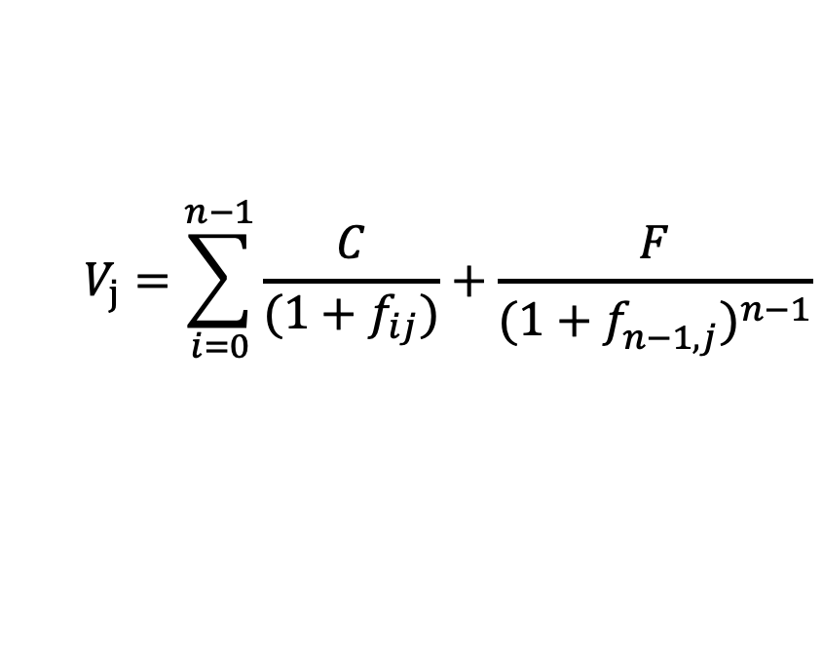
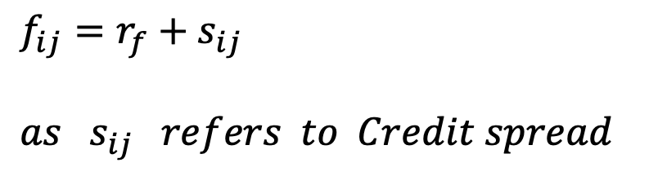
$$V_{j}=\sum_{i=0}^{n−1}{\frac{C}{(1+f_{ij})}}+\frac{F}{{(1+f_{n−1,j}^{})}^{n−1}}$$
$$f_{ij}=r_{f}+s_{ij}$$
$$as s_{ij} refers to Credit spread$$
2-2.金融产品固有属性：
绿色普惠信贷产品定价理论.
利率风险管理——信用利差：
D
C
B
A
信用在险价值：
商业银行信贷定价：
金融产品定价：
引入：产品定价
市场数据
基于在险价值的思想和信用风险损失的概率分布，得出的VaR，基于VaR进行产品定价
· 商业银行产品定价法：关系定价法
· 信贷产品定价：KMV模型、CreditMetrics模型、信用等级转移矩阵和信用利差
· 现金流贴现定价
· 估值定价
· 风险与损失定价
思考：一个苹果如何定价；一克黄金如何定价？
收益率曲线
02
01
03
正向定价：关系定价，与 碳指数程度定价法
负向定价：信用利差，与 绿色利差
风险补偿定价：绿色在险价值

Slide 31
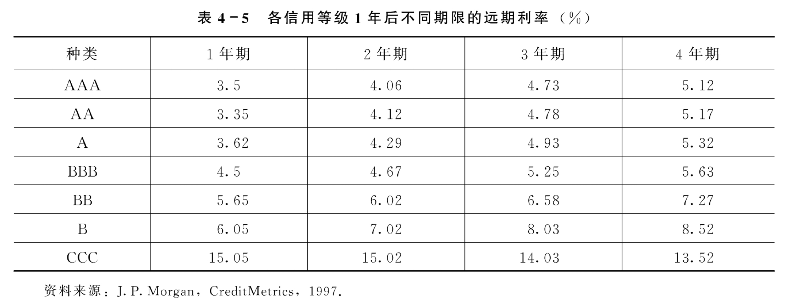
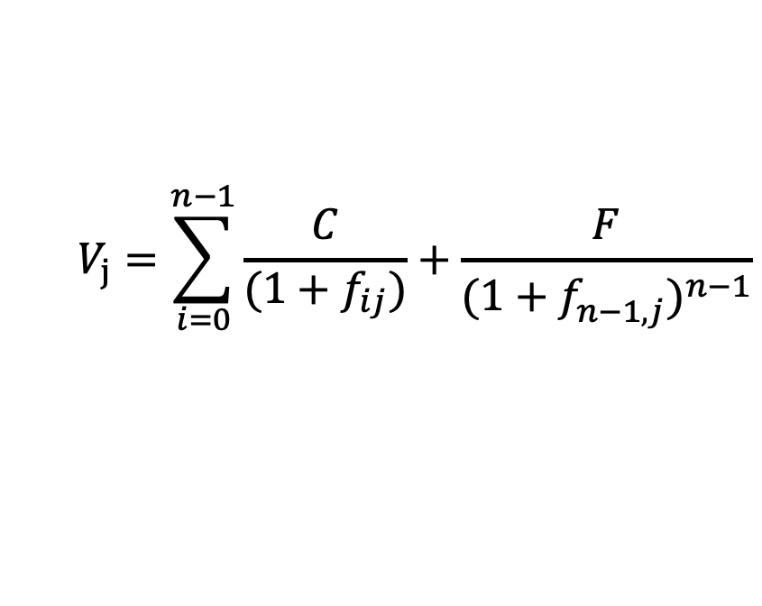

不同信用等级利差
2-2.金融产品固有属性：
绿色普惠信贷产品定价理论.
利率风险管理——信用利差：
D
C
B
A
市场数据
$$V_{j}=\sum_{i=0}^{n−1}{\frac{C}{(1+f_{ij})}}+\frac{F}{{(1+f_{n−1,j}^{})}^{n−1}}$$
信用在险价值：
商业银行信贷定价：
金融产品定价：
引入：产品定价
基于在险价值的思想和信用风险损失的概率分布，得出的VaR，基于VaR进行产品定价
· 商业银行产品定价法：关系定价法
· 信贷产品定价：KMV模型、CreditMetrics模型、信用等级转移矩阵和信用利差
· 现金流贴现定价
· 估值定价
· 风险与损失定价
思考：一个苹果如何定价；一克黄金如何定价？
信用远期定价公式
$$f_{ij}=r_{f}+s_{ij}$$
$$as s_{ij} refers to Credit spread$$
02
01
03
正向定价：关系定价，与 碳指数程度定价法
负向定价：信用利差，与 绿色利差
风险补偿定价：绿色在险价值

Slide 32


2-2.金融产品固有属性：
绿色普惠信贷产品定价理论.
不同信用等级利差
利率风险管理——信用利差：
D
C
B
A
市场数据
$$V_{j}=\sum_{i=0}^{n−1}{\frac{C}{(1+f_{ij})}}+\frac{F}{{(1+f_{n−1,j}^{})}^{n−1}}$$
信用在险价值：
商业银行信贷定价：
金融产品定价：
引入：产品定价
基于在险价值的思想和信用风险损失的概率分布，得出的VaR，基于VaR进行产品定价
信用远期定价公式
· 商业银行产品定价法：关系定价法
· 信贷产品定价：KMV模型、CreditMetrics模型、信用等级转移矩阵和信用利差
· 现金流贴现定价
· 估值定价
· 风险与损失定价
思考：一个苹果如何定价；一克黄金如何定价？
$$f_{ij}=r_{f}+s_{ij}$$
$$as s_{ij} refers to Credit spread$$
02
01
03
正向定价：关系定价，与 碳指数程度定价法
负向定价：信用利差，与 绿色利差
风险补偿定价：绿色在险价值

Slide 33

2-2.金融产品固有属性：
绿色普惠信贷产品定价理论.
利率风险管理——信用利差：
D
C
B
A
市场数据
$$V_{j}=\sum_{i=0}^{n−1}{\frac{C}{(1+f_{ij})}}+\frac{F}{{(1+f_{n−1,j}^{})}^{n−1}}$$
信用在险价值：
商业银行信贷定价：
金融产品定价：
引入：产品定价
基于在险价值的思想和信用风险损失的概率分布，得出的VaR，基于VaR进行产品定价
信用远期定价公式
· 商业银行产品定价法：关系定价法
· 信贷产品定价：KMV模型、CreditMetrics模型、信用等级转移矩阵和信用利差
· 现金流贴现定价
· 估值定价
· 风险与损失定价
思考：一个苹果如何定价；一克黄金如何定价？
$$Price ∝ Risk$$
$$f_{ij}=r_{f}+s_{ij}$$
$$as s_{ij} refers to Credit spread$$
不同信用等级利差
02
01
03
正向定价：关系定价，与 碳指数程度定价法
负向定价：信用利差，与 绿色利差
风险补偿定价：绿色在险价值

Slide 34

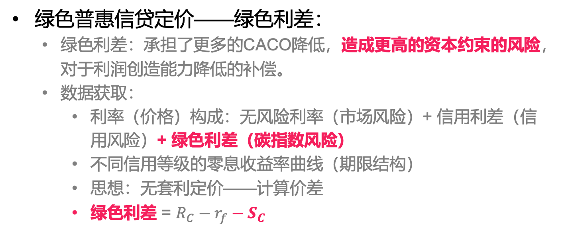
2-2.金融产品固有属性：
绿色普惠信贷产品定价理论.
绿色普惠信贷定价——绿色利差：
绿色利差：承担了更多的CACO降低，造成更高的资本约束的风险，对于利润创造能力降低的补偿。
数据获取：
利率（价格）构成：无风险利率（市场风险）+ 信用利差（信用风险）+ 绿色利差（碳指数风险）
不同信用等级的零息收益率曲线（期限结构）
思想：无套利定价——计算价差
绿色利差 = $R_{C}−r_{f}−S_{C}$
D
C
B
A
历史数据
信用在险价值：
商业银行信贷定价：
金融产品定价：
引入：产品定价
绿色远期定价公式
基于在险价值的思想和信用风险损失的概率分布，得出的VaR，基于VaR进行产品定价
· 商业银行产品定价法：关系定价法
· 信贷产品定价：KMV模型、CreditMetrics模型、信用等级转移矩阵和信用利差
· 现金流贴现定价
· 估值定价
· 风险与损失定价
$$Price ∝G−Risk$$
思考：一个苹果如何定价；一克黄金如何定价？
不同碳指数利差
02
01
03
正向定价：关系定价，与 碳指数程度定价法
负向定价：信用利差，与 绿色利差
风险补偿定价：绿色在险价值

Slide 35

2-2.金融产品固有属性：
绿色普惠信贷产品定价理论.
绿色普惠信贷定价——绿色利差：
D
C
B
A
历史数据
信用在险价值：
商业银行信贷定价：
金融产品定价：
引入：产品定价
基于在险价值的思想和信用风险损失的概率分布，得出的VaR，基于VaR进行产品定价
绿色远期定价公式
· 商业银行产品定价法：关系定价法
· 信贷产品定价：KMV模型、CreditMetrics模型、信用等级转移矩阵和信用利差
· 现金流贴现定价
· 估值定价
· 风险与损失定价
思考：一个苹果如何定价；一克黄金如何定价？
$$Price ∝G−Risk$$
不同碳指数利差
02
01
03
正向定价：关系定价，与 碳指数程度定价法
负向定价：信用利差，与 绿色利差
风险补偿定价：绿色在险价值

Slide 36


2-2.金融产品固有属性：
绿色普惠信贷产品定价理论.
风险补偿定价——绿色在险价值 $Green_VaR$：
在险价值$VaR$：在$α$置信水平下，资产在未来特定时间$T$内遭受的最大损失。
参数法公式： $VaR=V_{0}Z_{c}σ$
需要得知（风险引致的）损失率（1-收益率）的统计分布信息
D
C
B
A
信用在险价值：
商业银行信贷定价：
金融产品定价：
引入：产品定价
基于在险价值的思想和信用风险损失的概率分布，得出的VaR，基于VaR进行产品定价
· 商业银行产品定价法：关系定价法
· 信贷产品定价：KMV模型、CreditMetrics模型、信用等级转移矩阵和信用利差
· 现金流贴现定价
· 估值定价
· 风险与损失定价
思考：一个苹果如何定价；一克黄金如何定价？
$$Price ∝G−Risk$$
03
01
02
正向定价：关系定价，与 碳指数程度定价法
负向定价：信用利差，与 绿色利差
风险补偿定价：绿色在险价值

Slide 37


2-2.金融产品固有属性：
绿色普惠信贷产品定价理论.
风险补偿定价——绿色在险价值 $Green_VaR$：
在险价值$VaR$：在$α$置信水平下，资产在未来特定时间$T$内遭受的最大损失。
参数法公式： $VaR=V_{0}Z_{c}σ$
需要得知（风险引致的）损失率（1-收益率）的统计分布信息
D
C
B
A
信用在险价值：
商业银行信贷定价：
金融产品定价：
引入：产品定价
基于在险价值的思想和信用风险损失的概率分布，得出的VaR，基于VaR进行产品定价
· 商业银行产品定价法：关系定价法
· 信贷产品定价：KMV模型、CreditMetrics模型、信用等级转移矩阵和信用利差
· 现金流贴现定价
· 估值定价
· 风险与损失定价
思考：一个苹果如何定价；一克黄金如何定价？
$$∝Distribution$$
$$Price ∝G−Risk$$
03
01
02
正向定价：关系定价，与 碳指数程度定价法
负向定价：信用利差，与 绿色利差
风险补偿定价：绿色在险价值

Slide 38
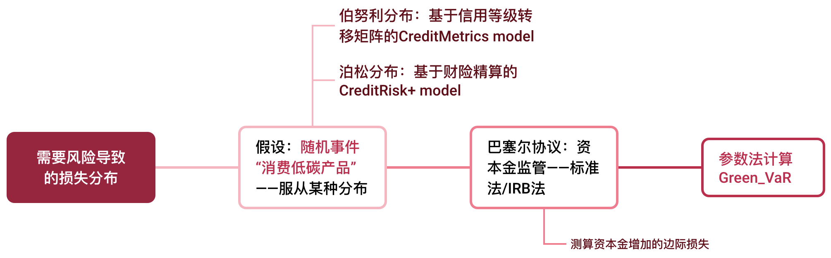

2-2.金融产品固有属性：
绿色普惠信贷产品定价理论.
风险补偿定价——绿色在险价值 $Green_VaR$：
在险价值$VaR$：在$α$置信水平下，资产在未来特定时间$T$内遭受的最大损失。
参数法公式： $VaR=V_{0}Z_{c}σ$
需要得知（风险引致的）损失的统计分布信息
D
C
B
A
信用在险价值：
商业银行信贷定价：
金融产品定价：
引入：产品定价
基于在险价值的思想和信用风险损失的概率分布，得出的VaR，基于VaR进行产品定价
· 商业银行产品定价法：关系定价法
· 信贷产品定价：KMV模型、CreditMetrics模型、信用等级转移矩阵和信用利差
· 现金流贴现定价
· 估值定价
· 风险与损失定价
思考：一个苹果如何定价；一克黄金如何定价？
03
01
02
正向定价：关系定价，与 碳指数程度定价法
负向定价：信用利差，与 绿色利差
风险补偿定价：绿色在险价值

Slide 39


2-2.金融产品固有属性：
绿色普惠信贷产品定价理论.
D
C
B
A
信用在险价值：
商业银行信贷定价：
金融产品定价：
引入：产品定价
$$∝Distribution$$
$$Price ∝ Risk$$
基于在险价值的思想和信用风险损失的概率分布，得出的VaR，基于VaR进行产品定价
· 商业银行产品定价法：关系定价法
· 信贷产品定价：KMV模型、CreditMetrics模型、信用等级转移矩阵和信用利差
· 现金流贴现定价
· 估值定价
· 风险与损失定价
思考：一个苹果如何定价；一克黄金如何定价？
01
02
03
正向定价：关系定价，与 碳指数程度定价法
负向定价：信用利差，与 绿色利差
风险补偿定价：绿色在险价值

Slide 40

2-2.金融产品固有属性：
绿色普惠信贷产品定价理论.
D
C
B
A
信用在险价值：
商业银行信贷定价：
金融产品定价：
引入：产品定价
$$Price ∝ Risk$$
$$∝Distribution$$
基于在险价值的思想和信用风险损失的概率分布，得出的VaR，基于VaR进行产品定价
· 商业银行产品定价法：关系定价法
· 信贷产品定价：KMV模型、CreditMetrics模型、信用等级转移矩阵和信用利差
· 现金流贴现定价
· 估值定价
· 风险与损失定价
思考：一个苹果如何定价；一克黄金如何定价？
01
02
03
正向定价：关系定价，与 碳指数程度定价法
负向定价：信用利差，与 绿色利差
风险补偿定价：绿色在险价值

Slide 41


2-2.金融产品固有属性：
绿色普惠信贷产品定价理论.
$$Price ∝ Risk$$
$$∝Distribution$$
D
C
B
A
优化方向：
Optimization
相关产品交易活跃、市场有效性增加后，利用历史数据模拟替代分布假设
01
历史模拟法
信用在险价值：
商业银行信贷定价：
金融产品定价：
引入：产品定价
基于在险价值的思想和信用风险损失的概率分布，得出的VaR，基于VaR进行产品定价
02
刻画波动率
根据绿色消费时序数据的性质，进行水平值和波动率建模
· 商业银行产品定价法：关系定价法
· 信贷产品定价：KMV模型、CreditMetrics模型、信用等级转移矩阵和信用利差
· 现金流贴现定价
· 估值定价
· 风险与损失定价
思考：一个苹果如何定价；一克黄金如何定价？
$$GARCH model : σ_{h}^{2}\left(l\right)=α_{0}+\left(α_{1}+β_{1}\right)σ_{h}^{2}\left(l−1\right), l>1$$
01
02
03
正向定价：关系定价，与 碳指数程度定价法
负向定价：信用利差，与 绿色利差
风险补偿定价：绿色在险价值

Slide 42

2-3.证明必要性和独特性：
“碳易贷”与“ESG金融”区别.
适用领域：投资/消费
Application field and perspective: Investment/consumption
侧重角度：高净值/普惠金融
Focus: High net worth/Inclusive finance
同为绿色金融领域的评价类金融投融资产品，ESG相关产品亦发挥着日益增长的重要作用。
区分ESG和我们的绿色普惠信贷产品的异同，具有重要的现实意义。这也决定了产品的存在必要性和不可替代性。
Demonstrate necessity and uniqueness:
Green inclusive credit and ESG differences.
受众群体：工商主体/普罗大众
Audience: business subjects/the general public

Slide 43
01
产品性质
零售业信贷产品 ——普惠金融
产品设计
Input
02
核心目标
促进绿色消费 ——绿色金融
1
2
3
03
实现基础
“碳足迹”标签 ——技术赋能
对比传统信贷：
违约与利益不相关.
金融产品固有属性：定价理论.
区分ESG：
绿色投资与消费.
Compared with traditional credit:
Breach of contract has nothing to do with profit.
Intrinsic properties of financial products: pricing theory.
Differentiating ESG:
Green investment and consumption.
+ 金融监管：
绿色资本金.
Financial regulation:
Green capital.

Slide 44
01
产品性质
零售业信贷产品 ——普惠金融
产品设计
Output
02
核心目标
促进绿色消费 ——绿色金融
1
2
3
03
实现基础
“碳足迹”标签 ——技术赋能
对比传统信贷：
违约与利益不相关.
+ 金融监管：
绿色资本金.
金融产品固有属性：定价理论.
区分ESG：
绿色投资与消费.
Compared with traditional credit:
Breach of contract has nothing to do with profit.
Financial regulation:
Green capital.
Intrinsic properties of financial products: pricing theory.
Differentiating ESG:
Green investment and consumption.
+ 价格属性：
𝐺_𝑉𝑎𝑅补偿定价.
Price attributes:
Green at risk value.

Slide 45
01
产品性质
零售业信贷产品 ——普惠金融
产品设计
Output
02
核心目标
促进绿色消费 ——绿色金融
1
2
3
03
实现基础
“碳足迹”标签 ——技术赋能
金融产品固有属性：定价理论.
+ 金融监管：
绿色资本金.
+ 价格属性：
𝐺_𝑉𝑎𝑅补偿定价.
区分ESG：
绿色投资与消费.
Intrinsic properties of financial products: pricing theory.
Financial regulation:
Green capital.
Price attributes:
Green at risk value.
Differentiating ESG:
Green investment and consumption.
+ 可行性证明：
绿色普惠金融独特形式.
Beneficial practices in the field of green inclusive finance

Slide 46
01
产品性质
零售业信贷产品 ——普惠金融
产品设计
Output
02
核心目标
促进绿色消费 ——绿色金融
1
2
3
03
实现基础
“碳足迹”标签 ——技术赋能
区分ESG：
绿色投资与消费.
+ 金融监管：
绿色资本金.
+ 价格属性：
𝐺_𝑉𝑎𝑅补偿定价.
+ 可行性证明：
绿色普惠金融独特形式.
Differentiating ESG:
Green investment and consumption.
Financial regulation:
Green capital.
Price attributes:
Green at risk value.
Beneficial practices in the field of green inclusive finance

Slide 47
政策与监管透视：双碳与边境税
03
Policy and Regulatory Perspectives: Dual carbon and border taxes

Slide 48
3-1.政策与监管：
绿色与碳金融政策综述.
主管部门：碳达峰碳中和领导小组
Carbon Peak Carbon Neutral Leadership Group
2023.11——中央金融工作会议
碳检测与计量：
2023年中央金融工作会议强调优化资金供给结构，把更多金融资源用于促进科技创新、先进制造、绿色发展和中小微企业，大力支持实施创新驱动发展战略、区域协调发展战略、确保国家粮食和能源安全等，做好科技金融、绿色金融、普惠金融、养老金融、数字金融五篇大文章。
2022年6月23日，国务院发布《关于加强数字政府建设的指导意见》明确指出，“要加快构建碳排放智能监测和动态核算体系，服务保障碳达峰、碳中和目标顺利实现。”
2023年02月08日，国家市场监管总局 国家工业和信息化部印发《关于促进企业计量能力提升的指导意见》指出，推动企业建立健全碳计量体系，研究建立重点排放单位碳计量审查制度，为企业碳排放“可测量、可报告、可核查”提供计量支撑，服务国家碳排放统计核算体系的建立和完善。
2023年2月6日，国务院印发《质量强国建设纲要》提出，建立健全碳达峰、碳中和标准计量体系，推动建立国际互认的碳计量基标准、碳检测及效果评估机制。
2020.09——“碳达峰&碳中和”
伊始：2020年9月22日，国家主席习近平在第七十五届联合国大会上宣布，中国力争 2030年前二氧化碳排放达到峰值，努力争取 2060年前实现碳中和目标。
顶层设计：2021年10月，《关于完整准确全面贯彻新发展理念做好碳达峰碳中和工作的意见》以及《2030年前碳达峰行动方案》
统筹方案：2022年8月，科技部、国家发展改革委、工业和信息化部等9部门印发《科技支撑碳达峰碳中和实施方案（2022-2030）》

Slide 49
3-1.政策与监管：
商业银行监管政策综述.
主管部门：银保监-金融监管总局
Competent authority: Bank Insurance Regulatory Commission - General Administration of Financial Supervision
2023.10——《商业银行资本管理办法》
海通国际：正式版的资本管理办法和征求意见稿相比，对零售、小微等风险权重降低
《银行家》杂志 ：颠覆性改革信用风险加权资产（RWA）的计量模式。新权重法从原有的12类风险暴露细化至19类，并将10个固定风险权重调整为22档风险权重，在增强风险敏感度的同时，对数据要求、计量水平和管理精细化均提出挑战。
绿色金融的货币政策与审慎监管
中金公司研究院董事总经理 赵扬:
货币政策路径：激励机构投入，降低绿色金融融资成本
A. 在央行自身的投资组合管理中纳入绿色资产
“绿色量化宽松”（green QE）尚存在争议
B. 信贷资源分配向绿色领域倾斜
直接以监管指令来直接或间接要求金融机构增加绿色资金配给，例如，将绿色贷款纳入银行监管考核体系
2020.09——《巴塞尔协议Ⅲ》
商业银行资本管理办法：标准法与高级法
对商业银行资产，设定风险权重，计算资本要求
逻辑：信用风险——风险事件发生——造成损失；抵御这种损失——设置资本金【现实要求-被动】
绿色资本金-逻辑：绿色风险上升——规则：资本金上升，约束盈利能力——设置资本金【核心机制-主动】

Slide 50
3-1.政策与监管：
商业银行监管政策综述.
主管部门：银保监-金融监管总局
Competent authority: Bank Insurance Regulatory Commission - General Administration of Financial Supervision
2023.10——《商业银行资本管理办法》
海通国际：正式版的资本管理办法和征求意见稿相比，对零售、小微等风险权重降低
《银行家》杂志 ：颠覆性改革信用风险加权资产（RWA）的计量模式。新权重法从原有的12类风险暴露细化至19类，并将10个固定风险权重调整为22档风险权重，在增强风险敏感度的同时，对数据要求、计量水平和管理精细化均提出挑战。
绿色金融的货币政策与审慎监管
中金公司研究院董事总经理 赵扬:
货币政策路径：激励机构投入，降低绿色金融融资成本
A. 在央行自身的投资组合管理中纳入绿色资产
“绿色量化宽松”（green QE）尚存在争议
B. 信贷资源分配向绿色领域倾斜
直接以监管指令来直接或间接要求金融机构增加绿色资金配给，例如，将绿色贷款纳入银行监管考核体系
2020.09——《巴塞尔协议Ⅲ》
商业银行资本管理办法：标准法与高级法
对商业银行资产，设定风险权重，计算资本要求
逻辑：信用风险——风险事件发生——造成损失；抵御这种损失——设置资本金【现实要求-被动】
绿色资本金-逻辑：绿色风险上升——规则：资本金上升，约束盈利能力——设置资本金【核心机制-主动】

Slide 51
3-1.政策与监管：
商业银行监管政策综述.
主管部门：银保监-金融监管总局
Competent authority: Bank Insurance Regulatory Commission - General Administration of Financial Supervision
2023.10——《商业银行资本管理办法》
海通国际：正式版的资本管理办法和征求意见稿相比，对零售、小微等风险权重降低
《银行家》杂志 ：颠覆性改革信用风险加权资产（RWA）的计量模式。新权重法从原有的12类风险暴露细化至19类，并将10个固定风险权重调整为22档风险权重，在增强风险敏感度的同时，对数据要求、计量水平和管理精细化均提出挑战。
绿色金融的货币政策与审慎监管
中金公司研究院董事总经理 赵扬:
货币政策路径：激励机构投入，降低绿色金融融资成本
A. 在央行自身的投资组合管理中纳入绿色资产
“绿色量化宽松”（green QE）尚存在争议
B. 信贷资源分配向绿色领域倾斜
直接以监管指令来直接或间接要求金融机构增加绿色资金配给，例如，将绿色贷款纳入银行监管考核体系
2020.09——《巴塞尔协议Ⅲ》
商业银行资本管理办法：标准法与高级法
对商业银行资产，设定风险权重，计算资本要求
逻辑：信用风险——风险事件发生——造成损失；抵御这种损失——设置资本金【现实要求-被动】
绿色资本金-逻辑：绿色风险上升——规则：资本金上升，约束盈利能力——设置资本金【核心机制-主动】

Slide 52
3-1.政策与监管：
商业银行监管政策综述.
主管部门：银保监-金融监管总局
Competent authority: Bank Insurance Regulatory Commission - General Administration of Financial Supervision
2023.10——《商业银行资本管理办法》
海通国际：正式版的资本管理办法和征求意见稿相比，对零售、小微等风险权重降低
《银行家》杂志 ：颠覆性改革信用风险加权资产（RWA）的计量模式。新权重法从原有的12类风险暴露细化至19类，并将10个固定风险权重调整为22档风险权重，在增强风险敏感度的同时，对数据要求、计量水平和管理精细化均提出挑战。
绿色金融的货币政策与审慎监管
中金公司研究院董事总经理 赵扬:
货币政策路径：激励机构投入，降低绿色金融融资成本
A. 在央行自身的投资组合管理中纳入绿色资产
“绿色量化宽松”（green QE）尚存在争议
B. 信贷资源分配向绿色领域倾斜
直接以监管指令来直接或间接要求金融机构增加绿色资金配给，例如，将绿色贷款纳入银行监管考核体系
2020.09——《巴塞尔协议Ⅲ》
商业银行资本管理办法：标准法与高级法
对商业银行资产，设定风险权重，计算资本要求
逻辑：信用风险——风险事件发生——造成损失；抵御这种损失——设置资本金【现实要求-被动】
绿色资本金-逻辑：绿色风险上升——规则：资本金上升，约束盈利能力——设置资本金【核心机制-主动】
To provide a feasible basis for "green capital".
为“绿色资本金”提供 可行性依据.

Slide 53
3-1.政策与监管：
商业银行监管政策综述.
主管部门：银保监-金融监管总局
Competent authority: Bank Insurance Regulatory Commission - General Administration of Financial Supervision
2023.10——《商业银行资本管理办法》
绿色金融的货币政策与审慎监管
海通国际：正式版的资本管理办法和征求意见稿相比，对零售、小微等风险权重降低
《银行家》杂志 ：颠覆性改革信用风险加权资产（RWA）的计量模式。新权重法从原有的12类风险暴露细化至19类，并将10个固定风险权重调整为22档风险权重，在增强风险敏感度的同时，对数据要求、计量水平和管理精细化均提出挑战。
中金公司研究院董事总经理 赵扬:
货币政策路径：激励机构投入，降低绿色金融融资成本
A. 在央行自身的投资组合管理中纳入绿色资产
“绿色量化宽松”（green QE）尚存在争议
B. 信贷资源分配向绿色领域倾斜
直接以监管指令来直接或间接要求金融机构增加绿色资金配给，例如，将绿色贷款纳入银行监管考核体系
2020.09——《巴塞尔协议Ⅲ》
商业银行资本管理办法：标准法与高级法
对商业银行资产，设定风险权重，计算资本要求
逻辑：信用风险——风险事件发生——造成损失；抵御这种损失——设置资本金【现实要求-被动】
绿色资本金-逻辑：绿色风险上升——规则：资本金上升，约束盈利能力——设置资本金【核心机制-主动】
To provide a feasible basis for "green capital".
为“绿色资本金”提供可行性依据.

Slide 54
3-2.“碳关税”：
对外贸易与大国博弈.
碳关税
某些商品在生产时会释放二氧化碳等温室气体，这些商品进入欧盟关境时需要向欧盟额外支付一笔款项，其数额与商品生产时释放的温室气体数量相关
01
02
国际碳关税政策
03
碳关税实质与中国态度
碳关税范畴
直接&间接排放
过程：生产+加工+……
产品本身&组织排放
全生命周期碳足迹
2007：《京都议定书》
2008：欧盟：Directive2008法令
2009:《美国清洁能源与安全法案》
《巴黎协定》
……
碳关税：实质上捆绑了气候变化与贸易问题，以环境保护为名，行新型贸易保护主义之实——发达国家霸权主义的体现
对于中国：不利于对外贸易与开放、贸易摩擦等
“碳足迹”：期望提升碳关税谈判能力。
To provide a feasible basis for "green capital".
为“绿色资本金”提供 可行性依据.

Slide 55
3-2.“碳关税”：
对外贸易与大国博弈.
碳关税
某些商品在生产时会释放二氧化碳等温室气体，这些商品进入欧盟关境时需要向欧盟额外支付一笔款项，其数额与商品生产时释放的温室气体数量相关
01
02
国际碳关税政策
03
碳关税实质与中国态度
碳关税范畴
直接&间接排放
过程：生产+加工+……
产品本身&组织排放
全生命周期碳足迹
2007：《京都议定书》
2008：欧盟：Directive2008法令
2009:《美国清洁能源与安全法案》
《巴黎协定》
……
碳关税：实质上捆绑了气候变化与贸易问题，以环境保护为名，行新型贸易保护主义之实——发达国家霸权主义的体现
对于中国：不利于对外贸易与开放、贸易摩擦等
CACO+碳易贷：期望提升碳关税谈判能力。

Slide 56
3-2.“碳关税”：
对外贸易与大国博弈.
01
02
国际碳关税政策
03
碳关税实质与中国态度
碳关税范畴
直接&间接排放
过程：生产+加工+……
产品本身&组织排放
全生命周期碳足迹
2007：《京都议定书》
2008：欧盟：Directive2008法令
2009:《美国清洁能源与安全法案》
《巴黎协定》
……
碳关税：实质上捆绑了气候变化与贸易问题，以环境保护为名，行新型贸易保护主义之实——发达国家霸权主义的体现
对于中国：不利于对外贸易与开放、贸易摩擦等
CACO+碳易贷：期望提升碳关税谈判能力。

Slide 57
协调与体验：有机融入普惠实践
04
Coordination & Experience : organic integration into inclusive finance practice
01
05
02
03
04
跨境消费免税
负向约束：
低碳消费券
碳晶戒指
“绿色”通道
核心产品：
CACO
+碳易贷
Copy paste fonts. Choose the only option to retain text……
低CACO人群，根据消费金额适当征收碳排放税 / 配额限制高碳消费
CACO积分兑换/定期发放，可用于购买各类低碳商品
计算用户低碳行为导致的碳排放减少量。利用节能设备吸收的碳排放加工成碳纤维/碳结晶戒指
CACO高者，享受机场/车站/旅游景区/公园/游乐场——安检/购票快速通道使用资格
消费进口的低碳节能产品享受税收减免 / CACO高者，享受入境税收抵扣优惠

Slide 58
01
05
02
03
04
跨境消费免税
负向约束：
低碳消费券
碳晶戒指
“绿色”通道
核心产品：
CACO
+碳易贷
Copy paste fonts. Choose the only option to retain text……
低CACO人群，根据消费金额适当征收碳排放税 / 配额限制高碳消费
CACO积分兑换/定期发放，可用于购买各类低碳商品
计算用户低碳行为导致的碳排放减少量。利用节能设备吸收的碳排放加工成碳纤维/碳结晶戒指
CACO高者，享受机场/车站/旅游景区/公园/游乐场——安检/购票快速通道使用资格
消费进口的低碳节能产品享受税收减免 / CACO高者，享受入境税收抵扣优惠

Slide 59
01
跨境消费免税
02
低碳消费券
Copy paste fonts. Choose the only option to retain text……
CACO积分兑换/定期发放，可用于购买各类低碳商品
消费进口的低碳节能产品享受税收减免 / CACO高者，享受入境税收抵扣优惠
核心产品：
CACO
+碳易贷
03
碳晶戒指
计算用户低碳行为导致的碳排放减少量。利用节能设备吸收的碳排放加工成碳纤维/碳结晶戒指
05
负向约束：
04
“绿色”通道
低CACO人群，根据消费金额适当征收碳排放税 / 配额限制高碳消费
CACO高者，享受机场/车站/旅游景区/公园/游乐场——安检/购票快速通道使用资格

Slide 60

01
跨境消费免税
Copy paste fonts. Choose the only option to retain text……
核心产品：
CACO
+碳易贷
消费进口的低碳节能产品享受税收减免 / CACO高者，享受入境税收抵扣优惠
05
负向约束：
低CACO人群，根据消费金额适当征收碳排放税 / 配额限制高碳消费
04
“绿色”通道
CACO高者，享受机场/车站/旅游景区/公园/游乐场——安检/购票快速通道使用资格
03
碳晶戒指
计算用户低碳行为导致的碳排放减少量。利用节能设备吸收的碳排放加工成碳纤维/碳结晶戒指
02
低碳消费券
CACO积分兑换/定期发放，可用于购买各类低碳商品

Slide 61

02
低碳消费券
CACO积分兑换/定期发放，可用于购买各类低碳商品
01
跨境消费免税
Copy paste fonts. Choose the only option to retain text……
消费进口的低碳节能产品享受税收减免 / CACO高者，享受入境税收抵扣优惠
核心产品：
CACO
+碳易贷
05
负向约束：
低CACO人群，根据消费金额适当征收碳排放税 / 配额限制高碳消费
04
“绿色”通道
CACO高者，享受机场/车站/旅游景区/公园/游乐场——安检/购票快速通道使用资格
03
碳晶戒指
计算用户低碳行为导致的碳排放减少量。利用节能设备吸收的碳排放加工成碳纤维/碳结晶戒指

Slide 62

03
碳晶戒指
计算用户低碳行为导致的碳排放减少量。利用节能设备吸收的碳排放加工成碳纤维/碳结晶戒指
02
低碳消费券
CACO积分兑换/定期发放，可用于购买各类低碳商品
01
跨境消费免税
Copy paste fonts. Choose the only option to retain text……
消费进口的低碳节能产品享受税收减免 / CACO高者，享受入境税收抵扣优惠
核心产品：
CACO
+碳易贷
05
负向约束：
低CACO人群，根据消费金额适当征收碳排放税 / 配额限制高碳消费
04
“绿色”通道
CACO高者，享受机场/车站/旅游景区/公园/游乐场——安检/购票快速通道使用资格

Slide 63

04
“绿色”通道
CACO高者，享受机场/车站/旅游景区/公园/游乐场——安检/购票快速通道使用资格
03
碳晶戒指
计算用户低碳行为导致的碳排放减少量。利用节能设备吸收的碳排放加工成碳纤维/碳结晶戒指
02
低碳消费券
CACO积分兑换/定期发放，可用于购买各类低碳商品
01
跨境消费免税
Copy paste fonts. Choose the only option to retain text……
消费进口的低碳节能产品享受税收减免 / CACO高者，享受入境税收抵扣优惠
核心产品：
CACO
+碳易贷
05
负向约束：
低CACO人群，根据消费金额适当征收碳排放税 / 配额限制高碳消费

Slide 64

05
负向约束：
低CACO人群，根据消费金额适当征收碳排放税 / 配额限制高碳消费
04
“绿色”通道
CACO高者，享受机场/车站/旅游景区/公园/游乐场——安检/购票快速通道使用资格
03
碳晶戒指
计算用户低碳行为导致的碳排放减少量。利用节能设备吸收的碳排放加工成碳纤维/碳结晶戒指
02
低碳消费券
CACO积分兑换/定期发放，可用于购买各类低碳商品
01
跨境消费免税
Copy paste fonts. Choose the only option to retain text……
消费进口的低碳节能产品享受税收减免 / CACO高者，享受入境税收抵扣优惠
核心产品：
CACO
+碳易贷

Slide 65
01
跨境消费免税
02
低碳消费券
Copy paste fonts. Choose the only option to retain text……
CACO积分兑换/定期发放，可用于购买各类低碳商品
消费进口的低碳节能产品享受税收减免 / CACO高者，享受入境税收抵扣优惠
核心产品：
CACO
+碳易贷
03
碳晶戒指
计算用户低碳行为导致的碳排放减少量。利用节能设备吸收的碳排放加工成碳纤维/碳结晶戒指
05
负向约束：
04
“绿色”通道
低CACO人群，根据消费金额适当征收碳排放税 / 配额限制高碳消费
CACO高者，享受机场/车站/旅游景区/公园/游乐场——安检/购票快速通道使用资格

Slide 66
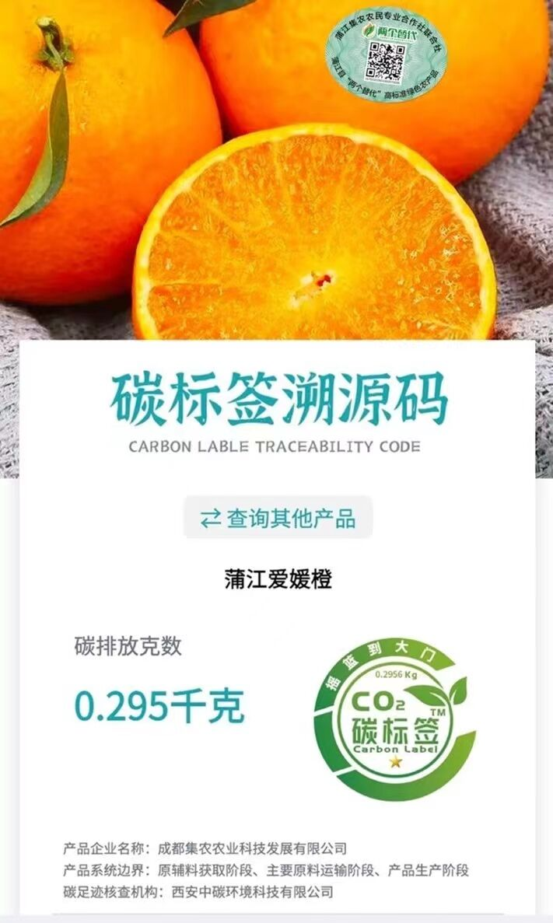
CACO
+碳易贷
金融的第一性，利用技术的发展，满足监管要求，提升用户的体验，铸造更加值得信赖更加满足经济发展和群众要求的金融产品。
产品设计
Output
TRUTH
01
05
02
03
04
跨境消费免税
负向约束：
低碳消费券
碳晶戒指
“绿色”通道
核心产品：
CACO
+碳易贷
Copy paste fonts. Choose the only option to retain text……
低CACO人群，根据消费金额适当征收碳排放税 / 配额限制高碳消费
CACO积分兑换/定期发放，可用于购买各类低碳商品
计算用户低碳行为导致的碳排放减少量。利用节能设备吸收的碳排放加工成碳纤维/碳结晶戒指
CACO高者，享受机场/车站/旅游景区/公园/游乐场——安检/购票快速通道使用资格
消费进口的低碳节能产品享受税收减免 / CACO高者，享受入境税收抵扣优惠
Technology
科技
Regulatory
监管
UserExperience 体验
Trustworthiness 可信赖
Harmonization 协调

Slide 67

TRUTH
Technology
科技
Regulatory
监管
UserExperience 体验
Trustworthiness 可信赖
Harmonization 协调
产品设计
Output
2023.12——首个“碳标签”农产品
蒲江爱媛橙，获得由中国电子节能技术协会颁发 “碳标签”，成为全国橙类水果首个“碳标签”农产品。此举不仅有助于积极引导绿色消费和低碳生产，还将推动蒲江柑橘产业低碳高质量发展，助力“双碳”目标，同时更为大举进军欧美发达国家高端市场提前铺平了道路。

Slide 68
Manufacturing
Agriculture

Slide 69
Service Industry
Manufacturing
Agriculture

Slide 70
Service Industry
Agriculture

Slide 71
EVERYTHING
Agriculture

Slide 72
2023-12
THANKS
东方雨后彩虹小组
Fintech product design presentation

Slide 73
2023-12
THANKS
Agriculture
东方雨后彩虹小组
Fintech product design presentation

